Slide 1
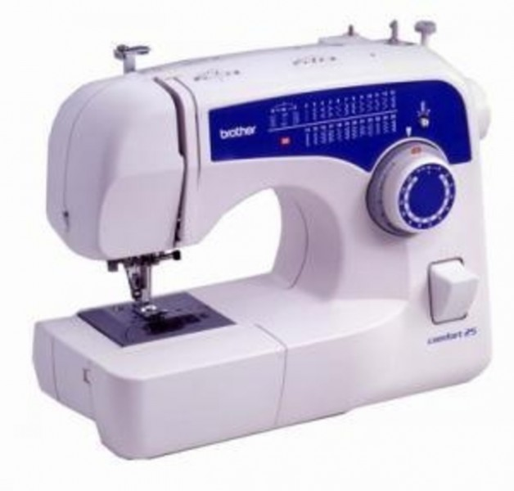
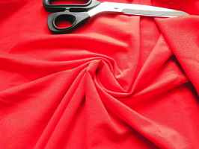
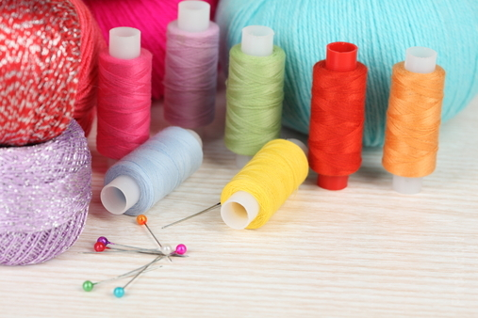
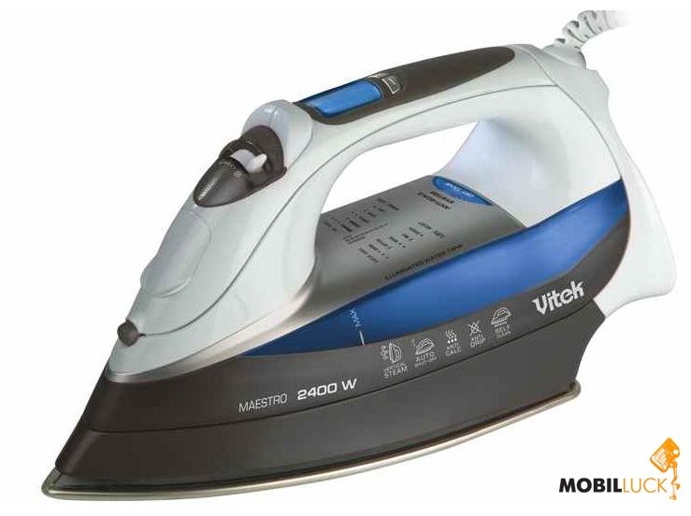
Словарь швейных терминов

Slide 2
В швейном мире, как и в любой другой отрасли есть своя терминология. Понять какие-то инструкции, пояснения в журналах мод, книгах не зная швейных терминов будет трудно.
Советую ознакомиться.

Slide 3
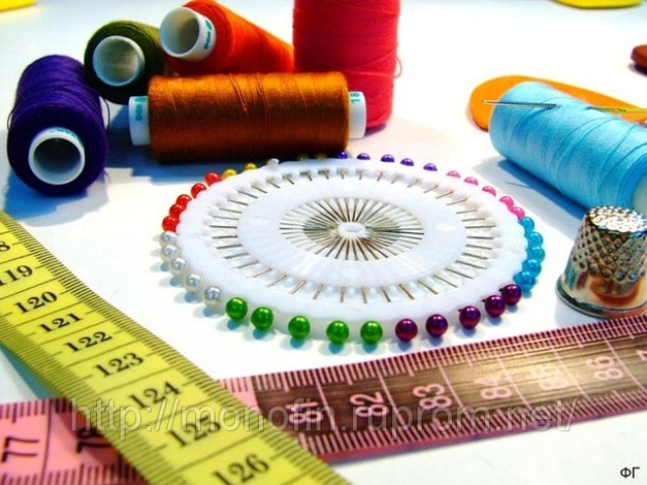
Терминология ручных работ

Slide 4
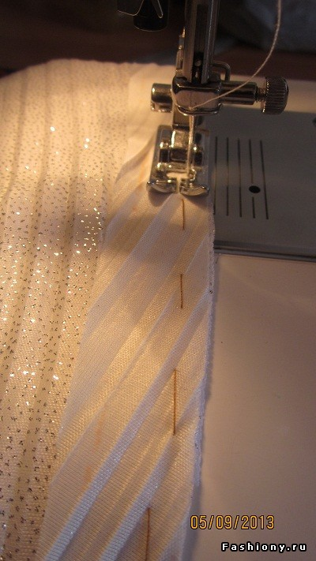
- Сметывание – временное соединение 2 деталей, примерно равных по величине, с посадкой или без нее по намеченным линиям. Стежки длиной от 0,5 до 2.5 см со стороны сметывания, 0.2 – 0.5 см с обратной стороны. Строчку прокладывают на расстоянии 0.1-0.15 см от намеченной меловой линии в сторону среза детали, чтобы сметочные стежки не попали под машинную строчку. Сметывают боковые и плечевые срезы, передние и локтевые срезы рукава, и др.

Slide 5
- Наметывание – временное соединение 2 деталей, наложенных одна на другую. Наметывают подборта на борта, накладные карманы на полочку. Длина стежка 0.7 – 2.5 см. Иногда наметывание производят косыми стежками, когда необходимо получить устойчивое соединение деталей, только при соединении гладких тканей.

Slide 6
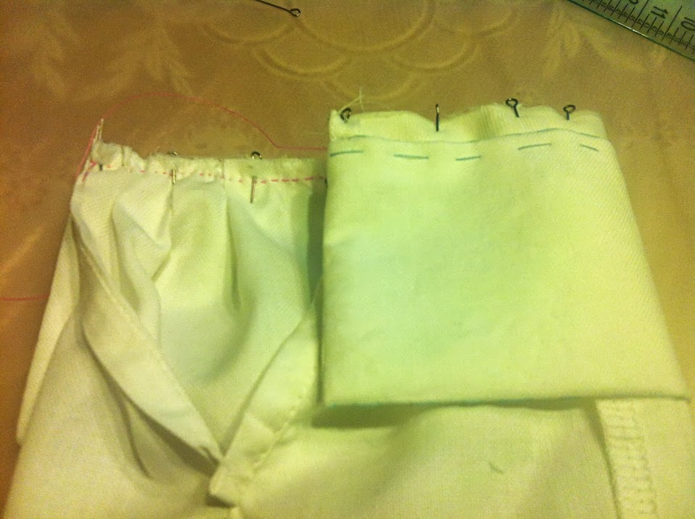
- Приметывание – временное соединение мелкой детали с крупной или неосновной детали с основной. Приметывание манжеты к рукаву, клапанов к линии карманов.

Slide 7
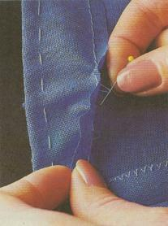
- Заметывание – временное закрепление подогнутого края детали, складок, вытачек сметочными стежками. Низ юбки, платья, низ рукава. Длина стежка 1 -3 см.

Slide 8
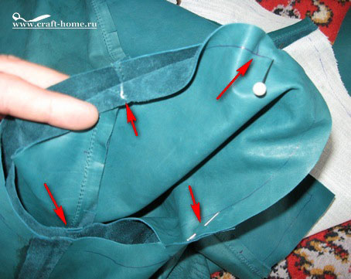
- Вметывание – временное соединение 2 деталей по овальному контуру сметочными стежками. Вметывание воротника в горловину, рукава в пройму.

Slide 9
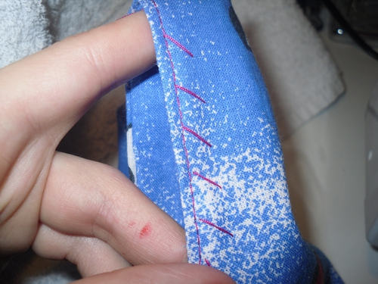
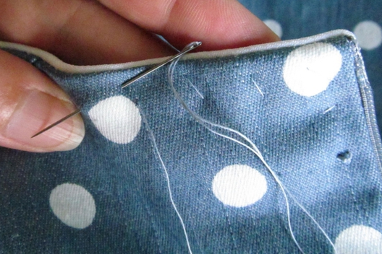
Выметывание – закрепление обтачанного и вывернутого края с образованием канта, рамки или расположением шва на сгибе. Выметывание производят прямыми или косыми выметочными стежками длиной 0.5 – 1.0 см. Строчку прокладывают со стороны той детали, на сторону которой перепускают ткань. Ширина канта 1-2 мм

Slide 10
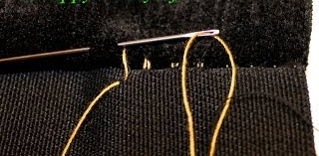
-Подшивание – прикрепление подогнутых краев одной детали к другой или этой же детали потайными подшивочными стежками. Частота стежка 2 - 4 на см.

Slide 11
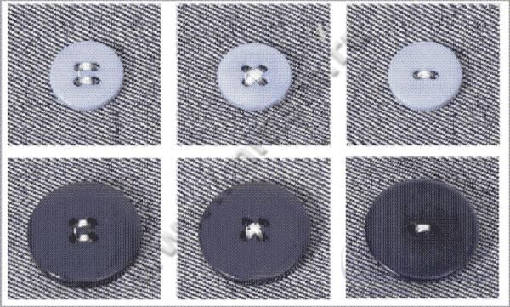
Пришивание – прикрепление к детали фурнитуры, отделки или украшения. Пришить пуговицу, крючки, кнопки, стразы, пайетки

Slide 12
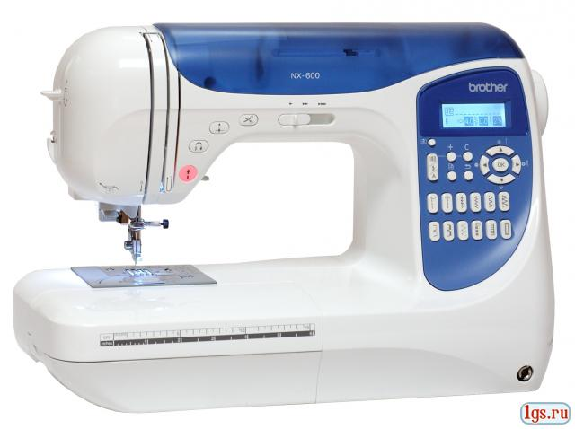
Терминология машинных работ

Slide 13
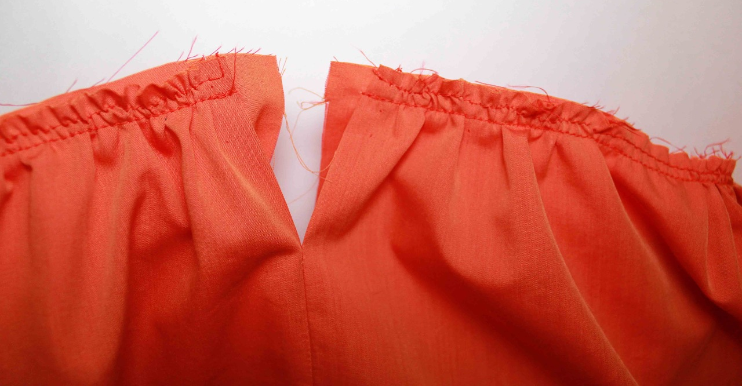
- Стачивание – соединение двух и более срезов по совмещенным краям. Это стачивание боковых, плечевых срезов, срезов рукавов.

Slide 14
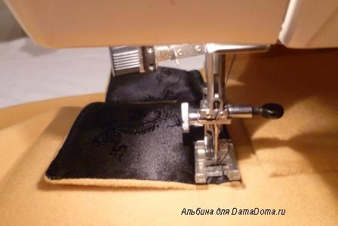
Притачивание – соединение мелких деталей с крупными – притачать клапан, карман.

Slide 15
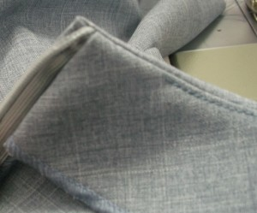
Обтачивание – соединение деталей с последующим их выворачиванием! Обтачивание бортов, клапанов, горловины.

Slide 16
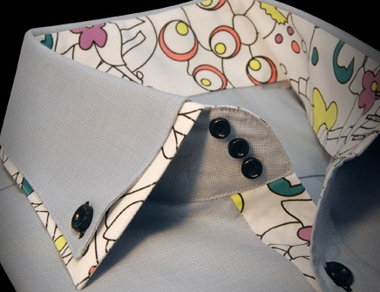
Втачивание – соединение деталей по овальному контуру. Втачивание воротников в горловину, рукавов в пройму.

Slide 17
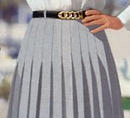
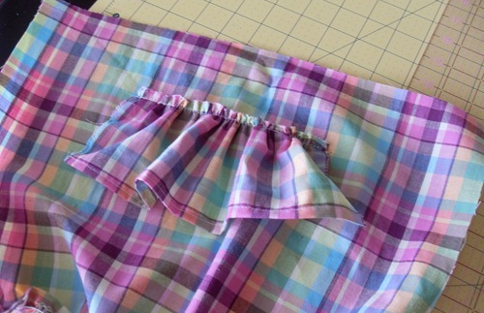
Настрачивание – прокладывание строчки при наложении одной детали на другую для их соединения; прикрепление припусков швов, складки в одном направлении. Настрачиваем боковые и плечевые швы, кокетки, накладные карманы.

Slide 18
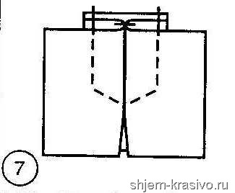
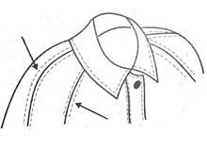
Расстрачивание – прокладывание строчки на детали для закрепления припусков шва, складки, направленных в противоположные стороны. Мы растрачиваем швы рукава, спинок, полотнищ юбок, встречные складки.

Slide 19
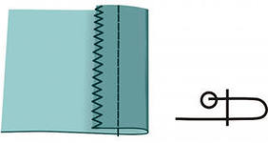
Застрачивание – прокладывание строчки для закрепления подогнутых края детали или изделия.

Slide 20
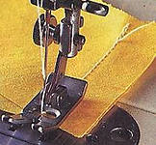
И еще: Концы всех внутренних строчек закрепляют обратной строчкой – закрепкой длиной 0.7 – 1.0 см. при прокладывании строчки по замкнутому контуру концы строчки заходят друг на друга не менее чем на 1.5 - 2.0 см.

Slide 21
ВТО –
влажно-тепловая обработка.

Slide 22
Проутюжить - удалить утюгом замины, складки на деталях кроя (отутюжить) или в готовом изделии.

Slide 23
Приутюжить - уменьшить толщину детали, кроя, шва, сгиба, придавая им правильную форму.

Slide 24
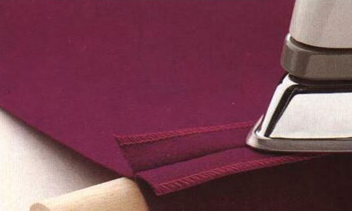
Разутюжить - расправить припуск шва или складки на две стороны, закрепить утюгом.

Slide 25
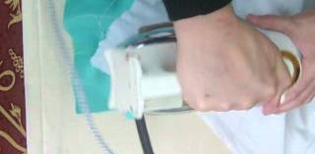
Заутюжить - направить припуск шва или складки в одну сторону, закрепить утюгом.

Slide 26
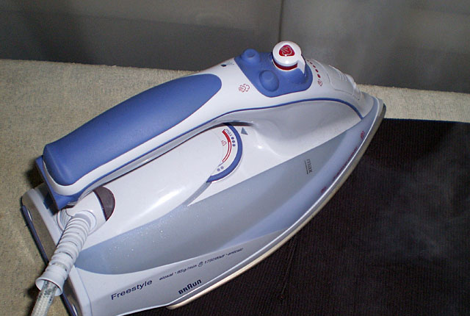
Сутюжить - уменьшить длину среза детали, придавая ей необходимую форму, убрать утюгом сборки, слабину, уплотняя ткань.Сутюживаем слабину на концах вытачек, посадку и т.п.

Slide 27
Оттянуть - удлинить край детали для получения изогнутой формы. Оттягиваем средний срез брюк, например.

Slide 28
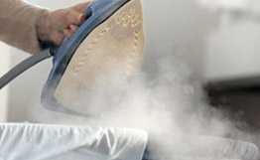
Отпарить - удалить ласы (блеск) с ткани при помощи мокрой ткани, сложенной в несколько слоев, или паром. Отпаривают готовое изделие.

Slide 29
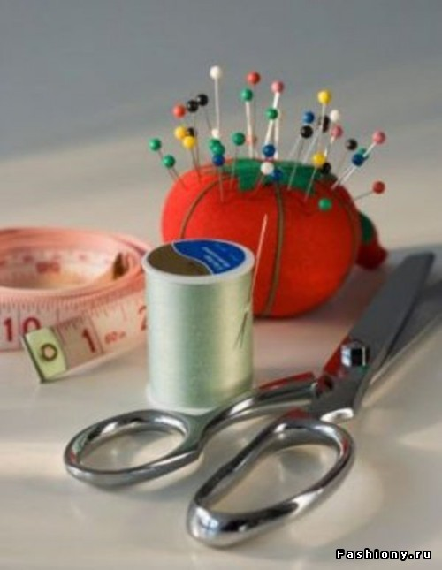
УДАЧИ В ТВОРЧЕСТВЕ!

